Slide 1
BÁO CÁO VỀ CHƯƠNG TRÌNH MÔ PHỎNG THUẬT TOÁN DIJKSTRA
Phạm Hồ Mạnh Tú – 12 Tin - 200231

Slide 2
TABLE OF CONTENTS
001
002
003
GIAO DIỆN VÀ THUẬT TOÁN
HẠN CHẾ
Thảm Khảo

Slide 3

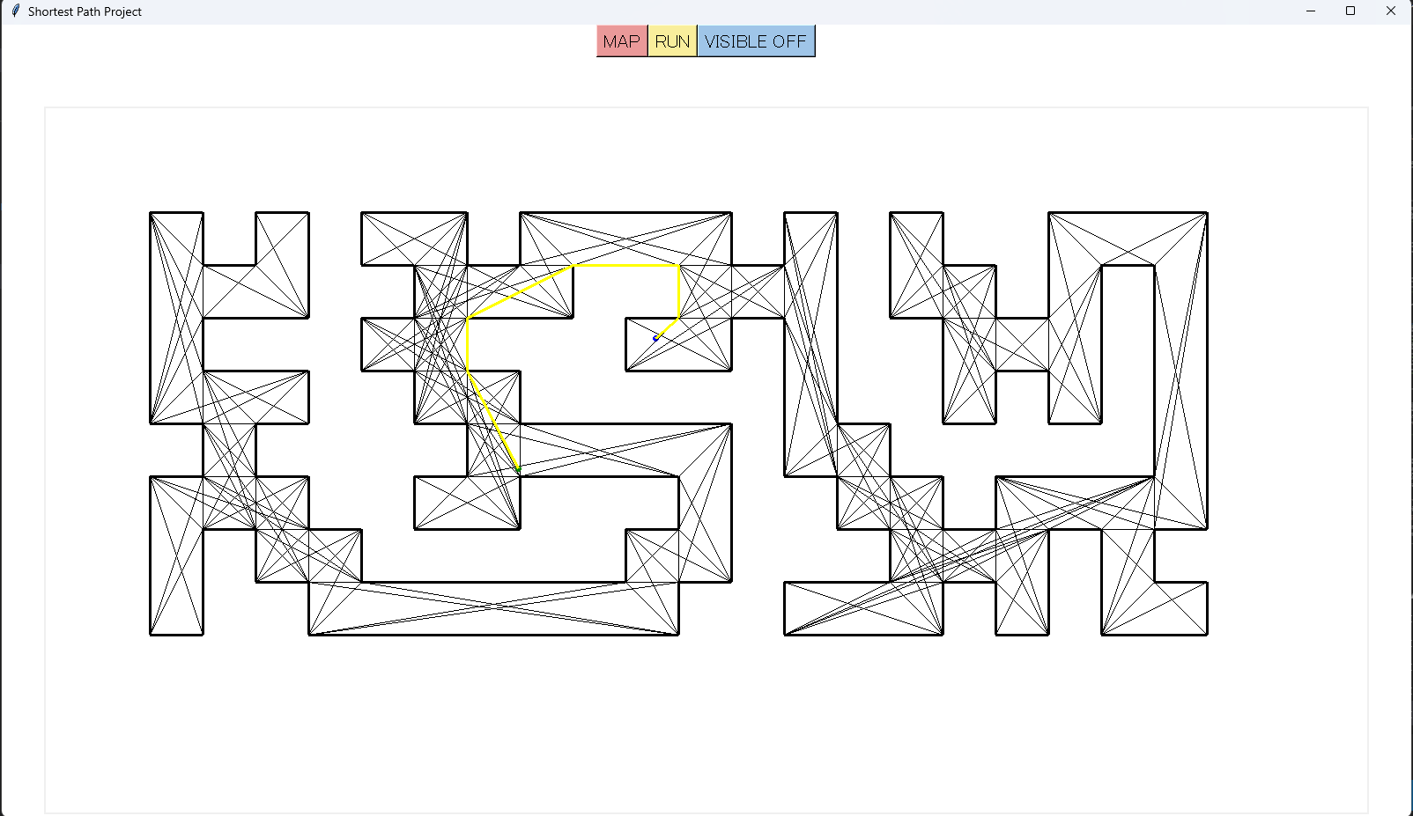
GIAO DIỆN VÀ THUẬT TOÁN

Slide 4
Thư viện
+ Shapely: thư viện hình học
+ Tkinter: Dựng GUI

Slide 5
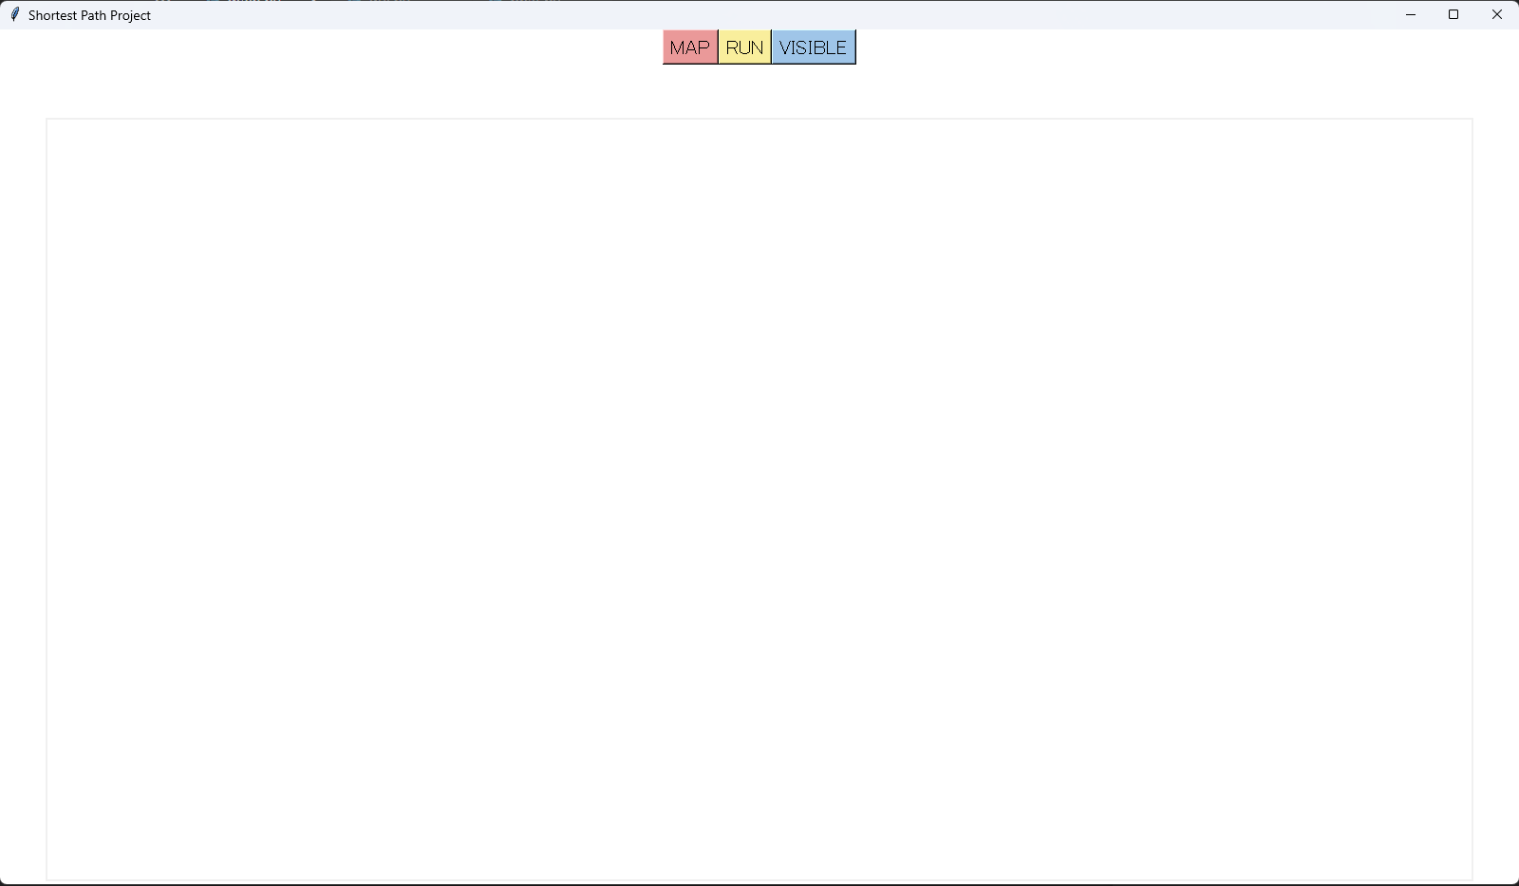
KHUNG CHƯƠNG TRÌNH

Slide 6
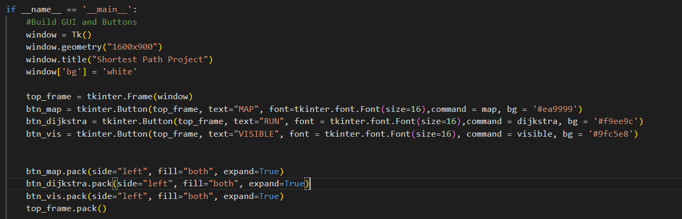
KHUNG CHƯƠNG TRÌNH

Slide 7
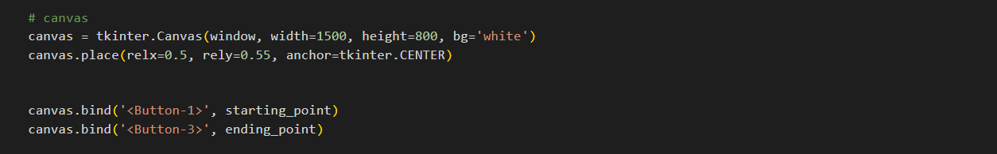
KHUNG CHƯƠNG TRÌNH
Dựng canvas cho polygon và sử dụng canvas.bind() để gán một hàm vẽ ra khi sự kiện cụ thể xảy ra (Button-1: chuột phải, Button-3: chuột trái)

Slide 8
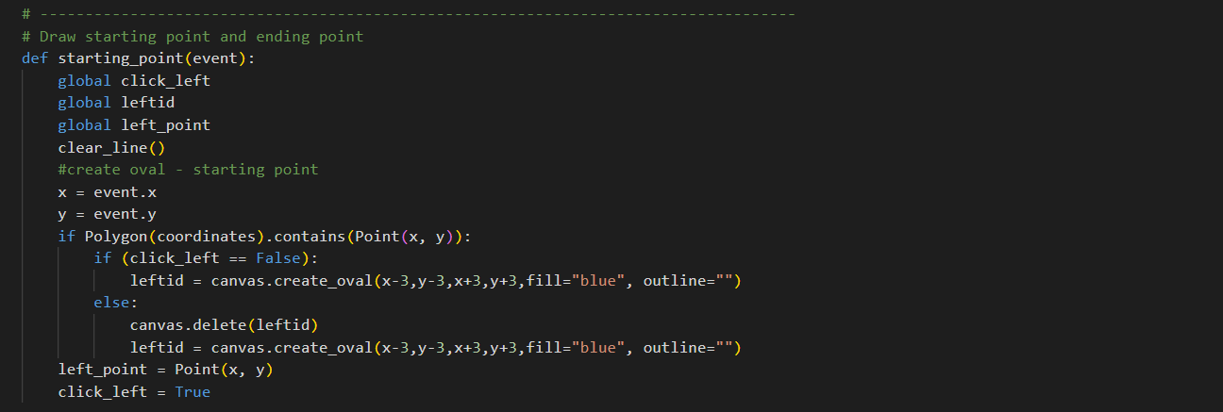
GIAO DIỆN
Vẽ điểm bắt đầu (starting point)

Slide 9
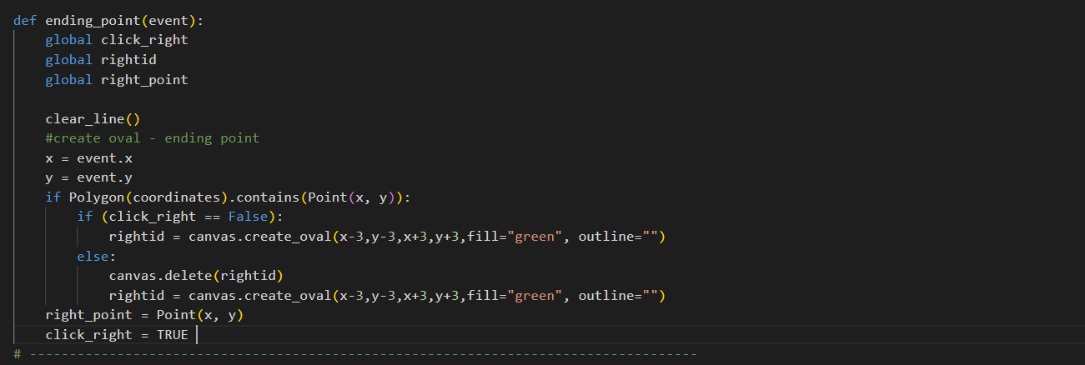
GIAO DIỆN
Vẽ điểm kết thúc (ending point)

Slide 10
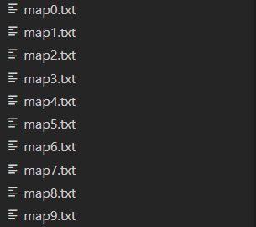
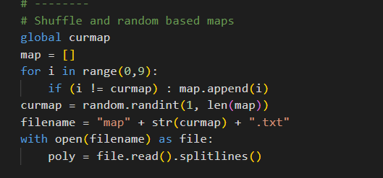
ĐA GIÁC
Khởi tạo các đa giác có sẵn (map0, map1,…) sau đó chọn đa giác ngẫu nhiên.

Slide 11
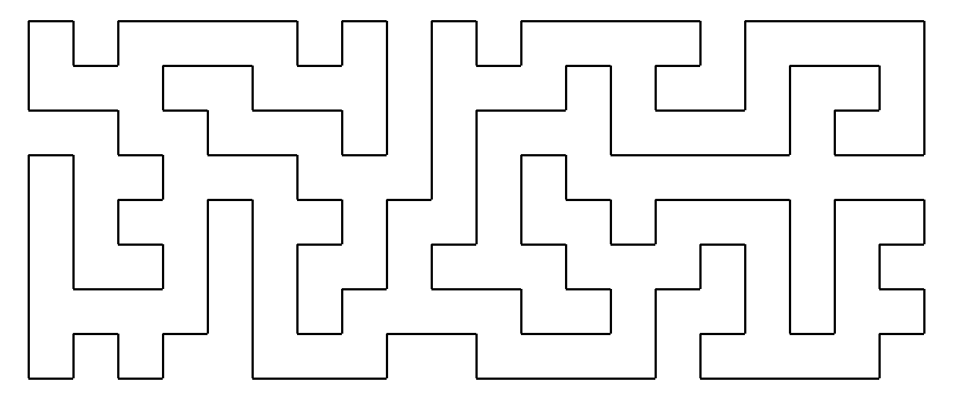
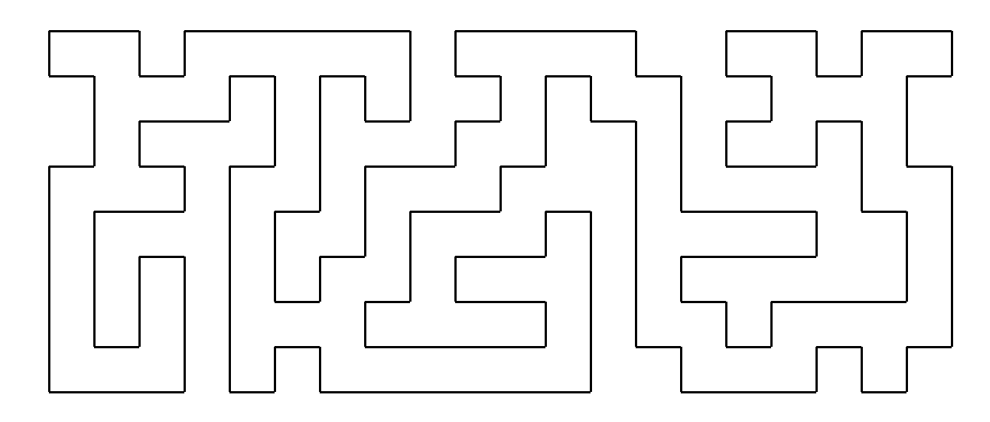
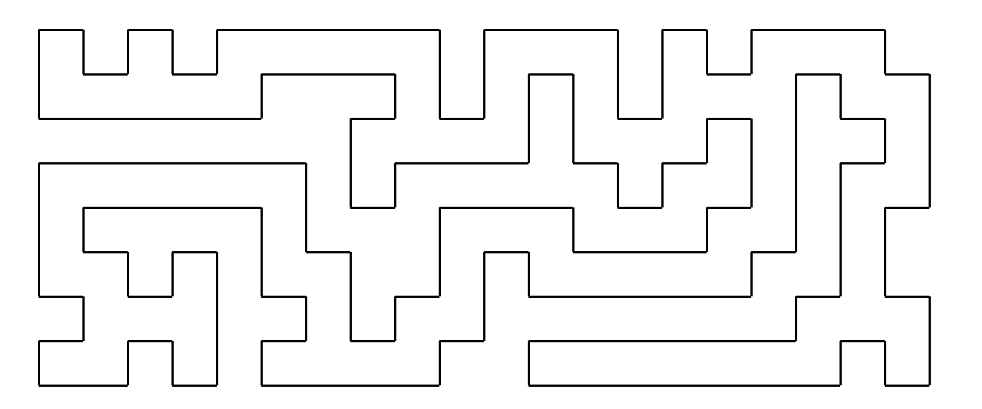
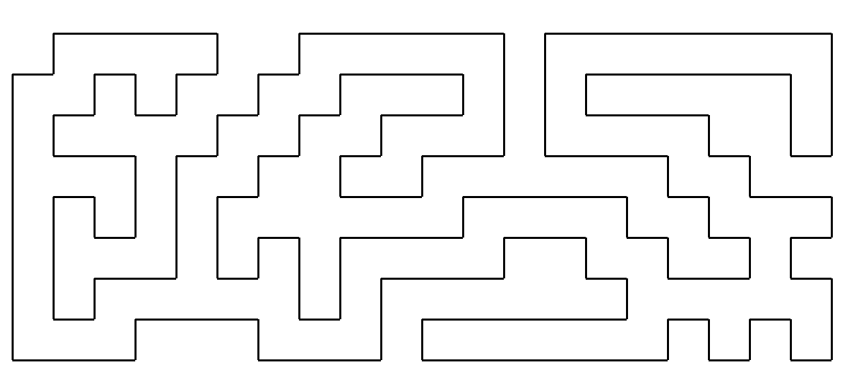

Slide 12
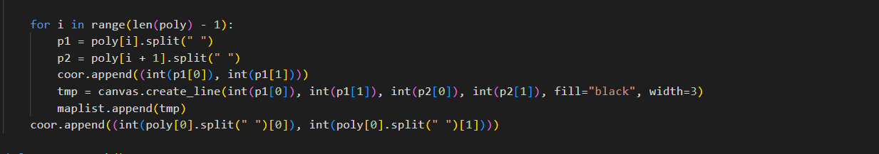
VẼ ĐA GIÁC

Slide 13
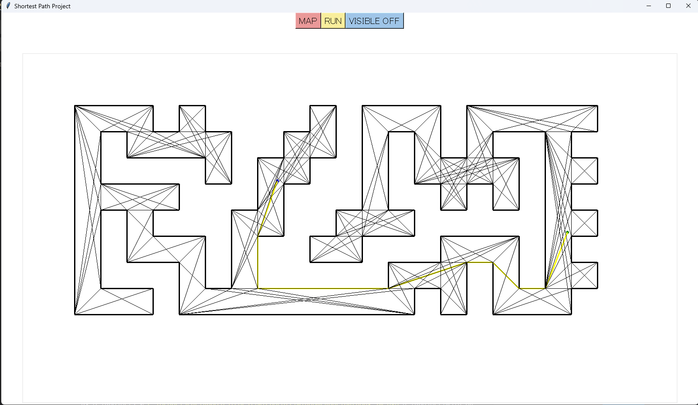
THUẬT TOÁN
Tạo đồ thị qua hàm create_graph()
Dijkstra trên đồ thị và vẽ đường đi tương ứng

Slide 14
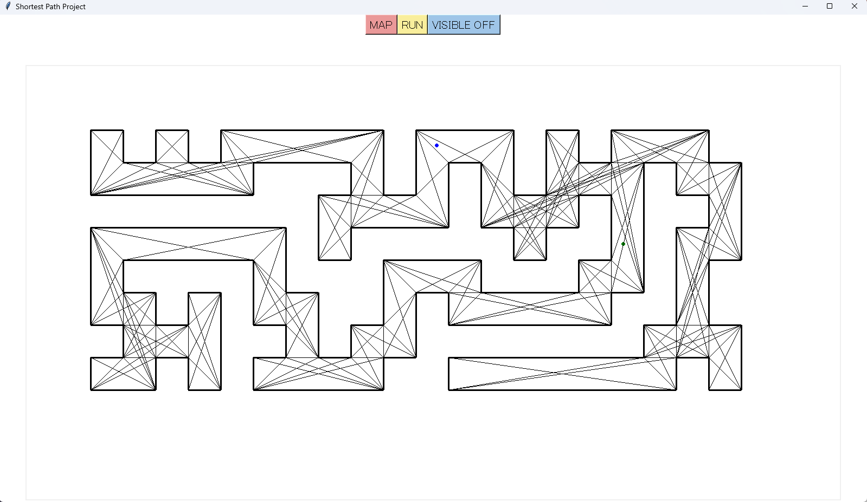
HẠN CHẾ
Thời gian chạy vẫn chưa tối ưu
Chưa thể tạo đa giác ngẫu nhiên

Slide 15
THAM KHẢO
Shapely: The Shapely User Manual
Tkinter: Tkinter free online course
Canvas on Tkinter: Tkinter course

Slide 16

THANKS

